Slide 1
مدارس علم النفس

Slide 2
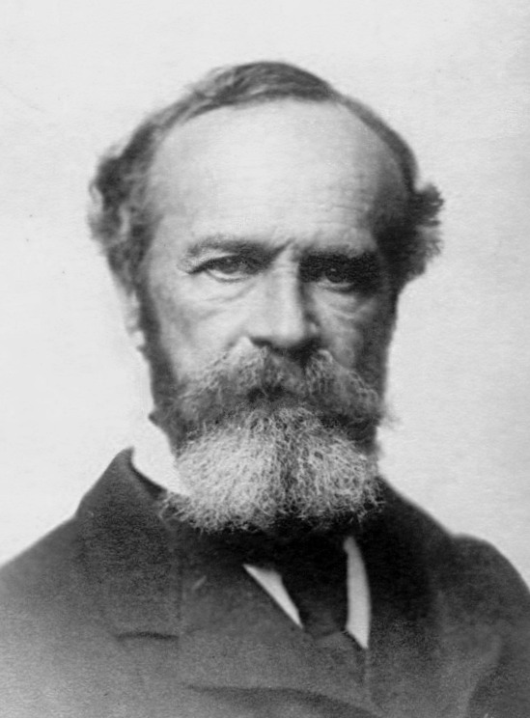
المدرســة الوظيفيــة Functionalism
أنتعش علم النفس في أمريكا مع العقد الأخير من القرن التاسع عشر.
حيث ظهر وليم جيمس كأبرز علماء النفس الأمريكان خلال هذه
الفترة وقد أكد هذه الحقيقة نشره لكتابه المعنون مبادئ علم النفس
The Principles of Psychology.

Slide 3
وأصبح كتابه هذا وبشكل سريع المعيار لمنهج علم النفس، وأصبحت أفكاره الأساس
لإقامة مدرسة فكرية جديدة في علم النفس عُرفت بالوظيفية.
يشير علم النفس الوظيفي أو الوظيفية إلى مدرسة فكرية نفسية كانت نتاجًا مباشرًا للتفكير الدارويني الذي يركز الانتباه على فائدة وهدف السلوك الذي تم تعديله على مدار سنوات من الوجود البشري.

Slide 4
وكذلك الفلسفة البراجماتية أو الذرائعية التي نشأت في الولايات المتحدة حوالي عام 1870. والتي حمل لواؤها مفكرين أمثال ويليام جيمس وجون ديوي.
في تلك الفترة كان إدوارد إل ثورندايك، قد حقق شهرة كبيرة من خلال تجاربه حول موضوع التعلم المعروف بالتعلم عن طريق (التجربة والخطأ)، لذلك أعتبره البعض زعيماً للمدرسة الأمريكية الجديدة في علم النفس والتي هي على وشك البروز.

Slide 5
ولكن تجارب ثورندايك لم يكن لها إطار فلسفي أو فكري محدد يؤطرها حتى تستطيع ان تستحق لقب مدرسة.
من هنا جاءت اهمية أفكار الفلسفة الذرائعية التي حملها وليم جيمس وجون ديوي لتأطر جهود ثورندايك لتبرز بعد ذلك المدرسة الوظيفية، لذلك نُسب الفضل في تأسيسها الى وليم جيمس وليس ثورندايك. والغريب ان وليم جيمس لم يعتبر نفسه عالم نفس وظيفي!

Slide 6
نشأت الوظيفية في تناقض مباشر مع بنيوية إدوارد تيتشنر.
بينما ركز تتشنر على تحليل بُنى ومكونات الوعي، فأن المدرسة الوظيفية أكدت على أهمية معرفة وظيفة الوعي. ومن هنا جاء مصطلح الوظيفية.
بالنسبة الى وليم جيمس ليس مهماً ان نعرف مم يتكون الوعي، وماهي عناصره ومكوناته. بل المهم أن نعرف وظيفة هذا الوعي، وكيف يمكن الإستفادة منه لتطوير حياة الإنسان والمجتمع.

Slide 7
كما أنكرت الوظيفية مبدأ الاستبطان، الذي هو عبارة عن تعبير لفظي عن الخبرة الشعورية، بدلاً من ذلك علينا فهم العمليات البيولوجية للوعي البشري.
ولكن يبقى أن الوظيفية أبقت على موضوع الوعي كعنصر أساس في دراسة النفس الإنسانية كما هي الحال مع البنيوية، مع الأخذ بنظر الإعتبار الإختلاف في منهج البحث وأهدافه.

Slide 8
لقد ركزت الوظيفية على الكيفية التي يعمل بها السلوك لمساعدة الناس على العيش في بيئاتهم. وبالتالي فان المهم لدى الوظيفيون هو دراسة وظيفة الظاهرة النفسية (الوعي)، حتى يكون بالامكان الاستفادة من هذه الوظيفة لخدمة الانسان. بينما ركزت البنيوية على دراسة بنية الظاهرة النفسية (الوعي) ومم يتكون.

Slide 9
وفي الوقت الذي ركزت فيه كل من البنيوية والوظيفية على مسألة الوعي، فأن فهم الوظيفية كان مختلفا تماما عن البنيوية. ففي حين ان البنيوية سعت التي تحطيم العمليات الذهنية إلى أجزاء أو بُنَى أصغر، آمنت الوظيفية ان الوعي انما يوجد على شكل عمليات مستمرة ومتغيرة.

Slide 10
مكامن القوة والضعف في الوظيفية
ضعف منهجية البحث لديها. ففي حين استخدمت البنيوية المناهج التجريبية، فأن الوظيفية استخدمت المناهج الوصفية في البحث بشكل أكبر.
من إيجابياتها انها ساهمت في ظهور علم النفس التطبيقي، والسلوكية.
كما ساهمت في تطوير النظام التربوي، وخصوصا ماله علاقة بمعتقدات المربي جون ديوي.

